Slide 1





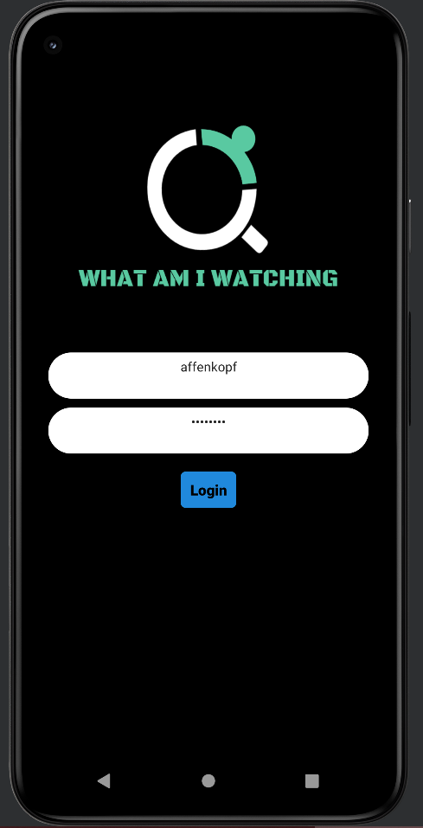









WhatAmIWatching
Mobile Applikation für die Filmsuche mit Länge und Genre

